Slide 1


HUMAN TOUCH l VALUE CREATING l LOGISTICS

Slide 2

HUMAN TOUCH l VALUE CREATING l LOGISTICS
Project Overview
Project begin by order from David Paek SJN
Generate Volume and Profit Report automatically
Same of similar logic will use in the future
Notes:
Project begin by order from David Paek SJN
Report need to have sincerity.
Report need to be clear/good to view
Report need to be keep same form
기존에 제출되던 리포트가 한눈에 알아보기 힘들고
사람마다 다른 방식과 포멧으로 리포트가 일관적이지 못한 한 부분을 보완하여
일관적이고 한눈에 알아볼 수 있는 리포트가 필요하다 판단
Generate Volume and Profit Report automatically
Generate based on raw data
No need to pivot table or customizing
Output design is based on design from Mark Chang ISN.
Provide a consistent design 매월 Volume & Profit Report 가 제출될때 Raw Data를 OPUS에서 추출하여 PivotTable 기능으로 리포트를 제작하여 제출되었습니다.
Same of similar logic will use in the future
차후 이 프로젝트에 사용된 로직과 기능들을 Dashboard 및 다양한 장소에 탑재시킬 계획입니다.
Visibility
With RPA (Robotic Process Automation)

Slide 3
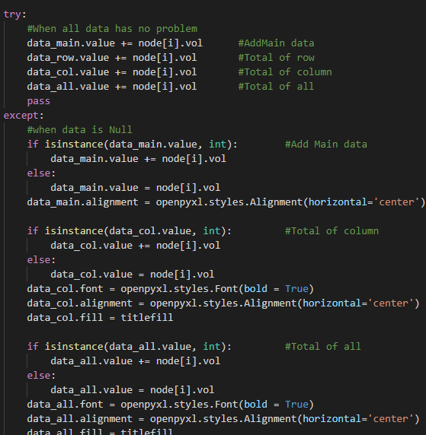
HUMAN TOUCH l VALUE CREATING l LOGISTICS
Variable Control
Define Variable
Exception Control
Try and Catch Function
Notes:
변수는 언제나 존재한다.
이러한 변수를 어떻게 컨트롤 하냐에 따라 좋고 나쁨이 결정난다.
예를들어 raw data내 Column의 위치가 바뀌어서 인식을 못할 수도 있고
숫자가 들어가 있어야 하는데 공백이 있으면 문제가 생길 수도 있고
정렬이 안되어있는 raw data가 잘못 된 장소에 저장되어 잘못된 결과를 보여줄 수도 있다.
이 부분을 Exception 기능을 사용하여 오류로 프로그램의 에러를 방지하고
Try and Catch 기능을 사용하여 하나의 방식이 작동하지 않을때 또 다른 방식을 사용하여 문제를 해결한다.

Slide 4
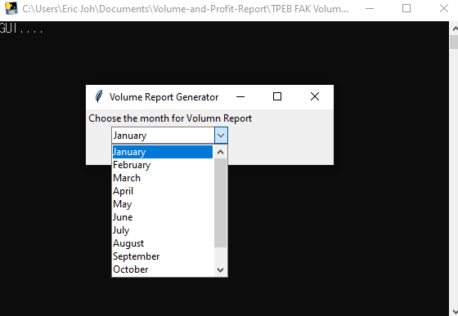
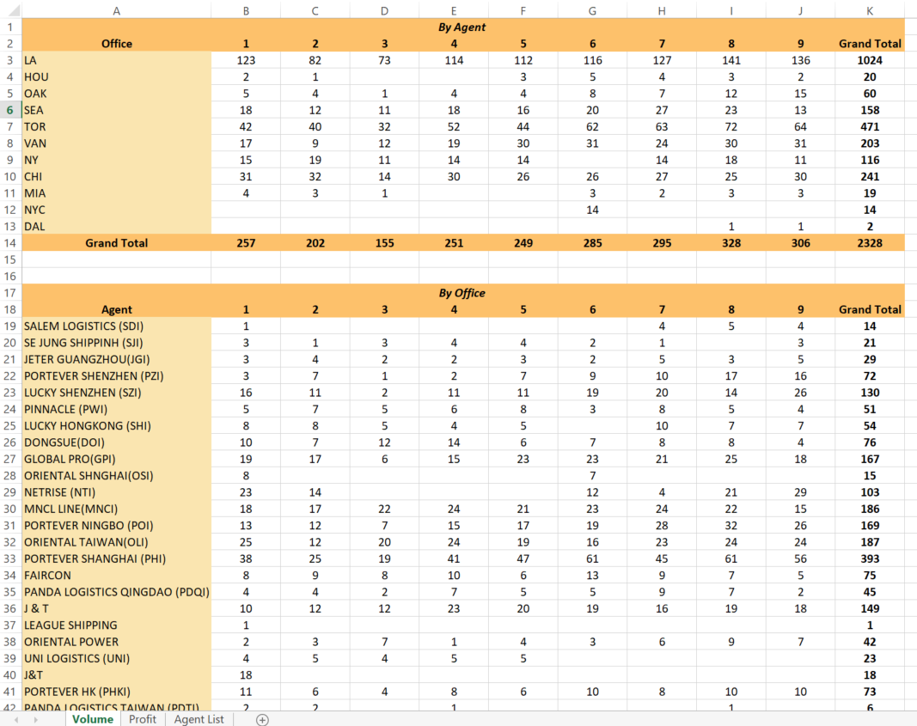
HUMAN TOUCH l VALUE CREATING l LOGISTICS
Output Design
Notes:
왼쪽이 프로그램을 실행했을때의 디자인
오른쪽이 제작된 리포트의 디자인

Slide 5

HUMAN TOUCH l VALUE CREATING l LOGISTICS

